Slide 1
SEMINÁRIO DE LÂMINAS DOS RESIDENTES
Jaqueline Stall
Residente do segundo ano de Patologia
Hospital Municipal São José (HMSJ) - Joinville/SC
Centro de Diagnósticos Anátomo-Patológicos (CEDAP) - Joinville/SC

Slide 2
HISTÓRIA CLÍNICA
Mulher, 68 anos
Diabetes, hipertireoidismo, hipertensão arterial sistêmica
PRIMEIRA INTERNAÇÃO
Quadro de pneumonia
Descobre anemia e insuficiência renal
SEGUNDA INTERNAÇÃO
Poucas semanas depois da alta
Sangramento digestivo baixo e epistaxe, hematomas
Lesões cutâneas ulceradas/necróticas em MMSS, MMII, nariz e mucosas
Biópsia das lesões cutâneas foram realizadas

Slide 3
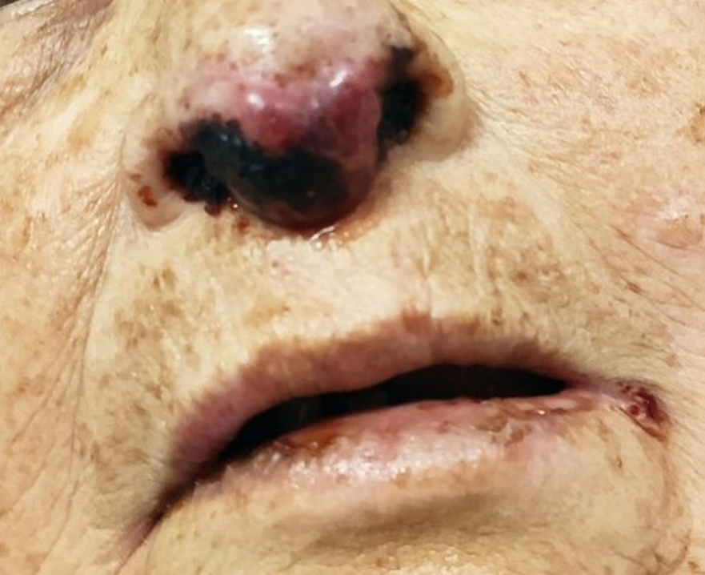

Slide 4
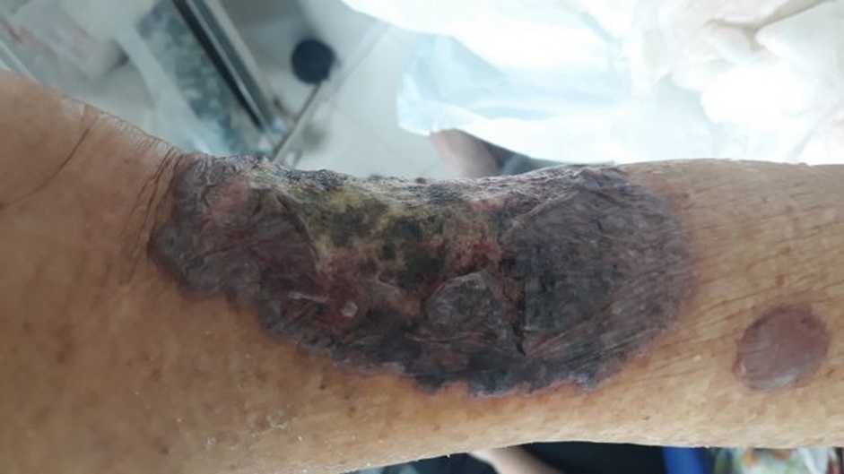

Slide 5
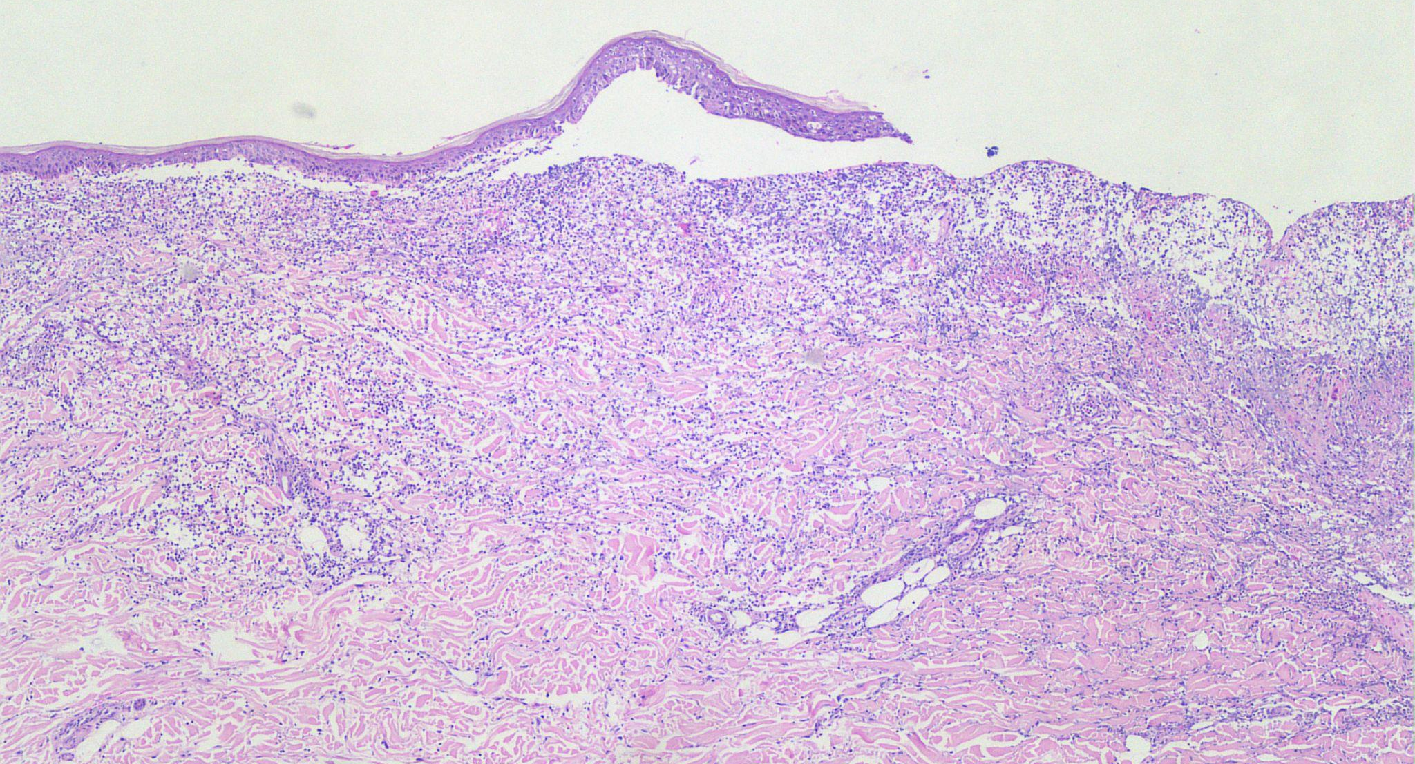
Notes:
Biópsia revelou infiltrado inflamatório neutrofílico difuso na derme superior e profunda, entremeando as fibras colágenas

Slide 6
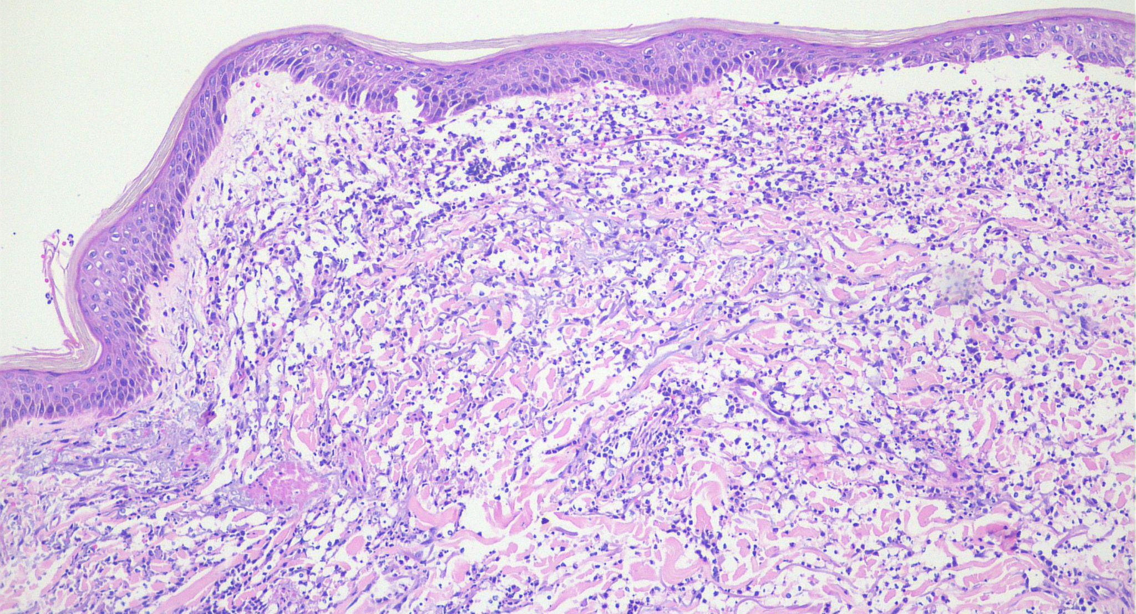
Notes:
Biópsia revelou infiltrado inflamatório neutrofílico difuso na derme superior e profunda, entremeando as fibras colágenas

Slide 7
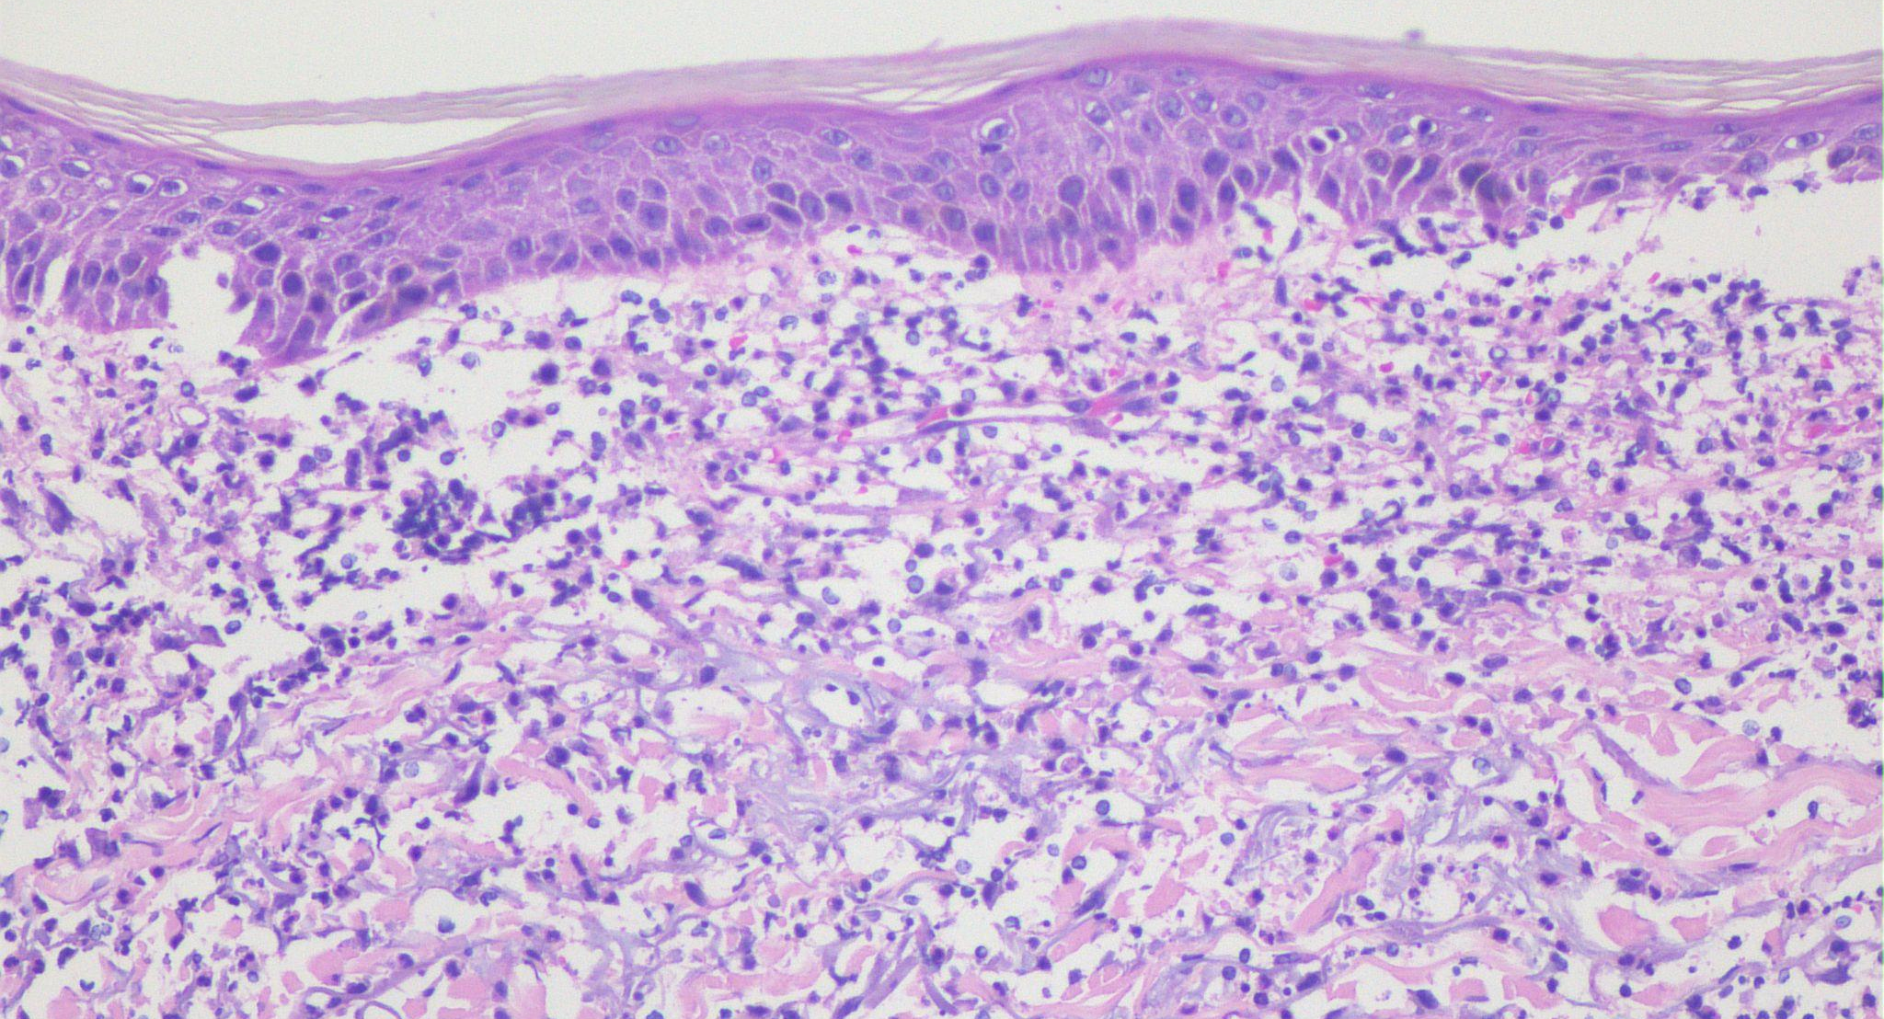
Notes:
Biópsia revelou infiltrado inflamatório neutrofílico difuso na derme superior e profunda, entremeando as fibras colágenas

Slide 8
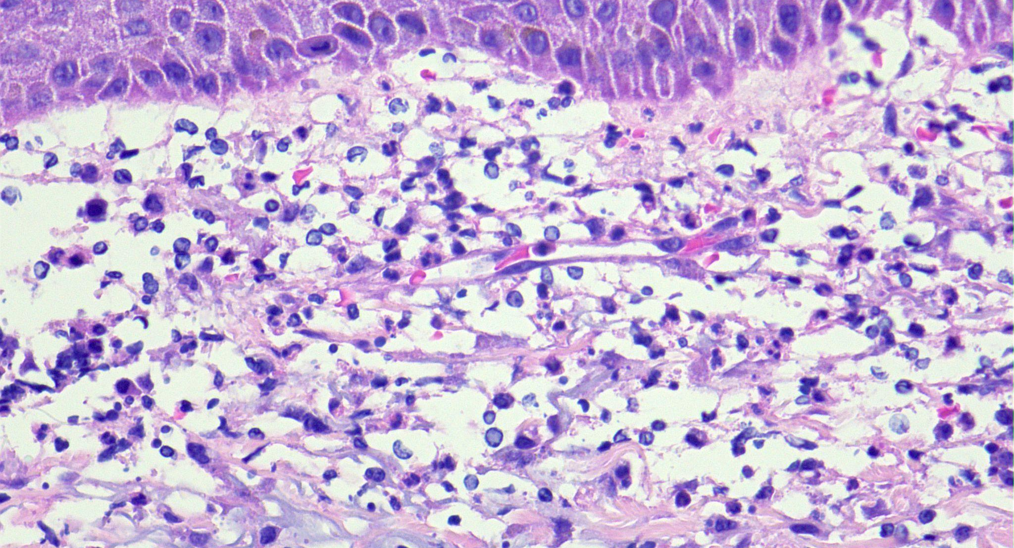
Notes:
Em maior aumento nota-se a presença de corpos celulares com halos claros

Slide 9
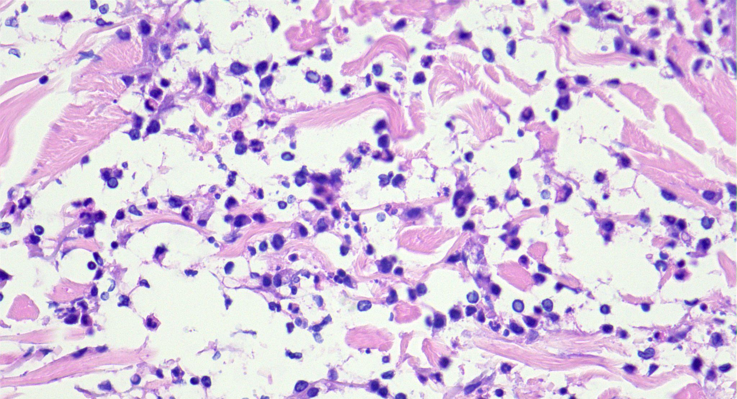
Notes:
Em maior aumento nota-se a presença de corpos celulares com halos claros

Slide 10
Notes:
Em maior aumento nota-se a presença de corpos celulares com halos claros

Slide 11
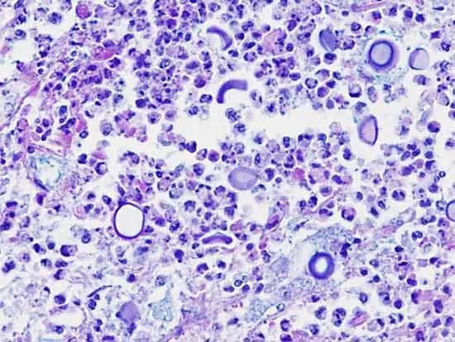
Cryptococcus?
Britannica, The Editors of Encyclopaedia. "cryptococcosis". Encyclopedia Britannica, 15 Feb. 2024, https://www.britannica.com/science/cryptococcosis. Accessed 22 May 2024.
Notes:
A hipótese de criptococose foi levantada

Slide 12
Cryptococcus?
Britannica, The Editors of Encyclopaedia. "cryptococcosis". Encyclopedia Britannica, 15 Feb. 2024, https://www.britannica.com/science/cryptococcosis. Accessed 22 May 2024.
COLORAÇÕES
PAS com diastase
GMS
Notes:
A hipótese de criptococose foi levantada, porém colorações especiais não evidenciaram elementos fúngicos

Slide 13
Cryptococcus?
Britannica, The Editors of Encyclopaedia. "cryptococcosis". Encyclopedia Britannica, 15 Feb. 2024, https://www.britannica.com/science/cryptococcosis. Accessed 22 May 2024.
COLORAÇÕES
PAS com diastase
GMS
Notes:
Alguma hipótese?

Slide 14
Cryptococcus?
Britannica, The Editors of Encyclopaedia. "cryptococcosis". Encyclopedia Britannica, 15 Feb. 2024, https://www.britannica.com/science/cryptococcosis. Accessed 22 May 2024.
COLORAÇÕES
PAS com diastase
GMS
IMUNOISTOQUÍMICA
AE1/AE3
CD68
S-100
CD20
CD3
Notes:
A imunoistoquímica não favorece origem histiocitária desses corpos, bem como neoplasia epitelial, linfoide ou neural. Cultura não foi realizada.

Slide 15
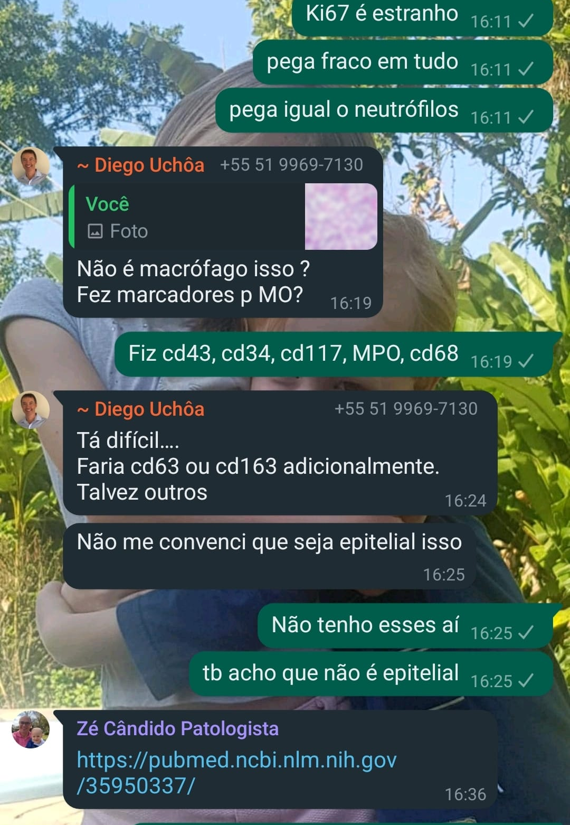
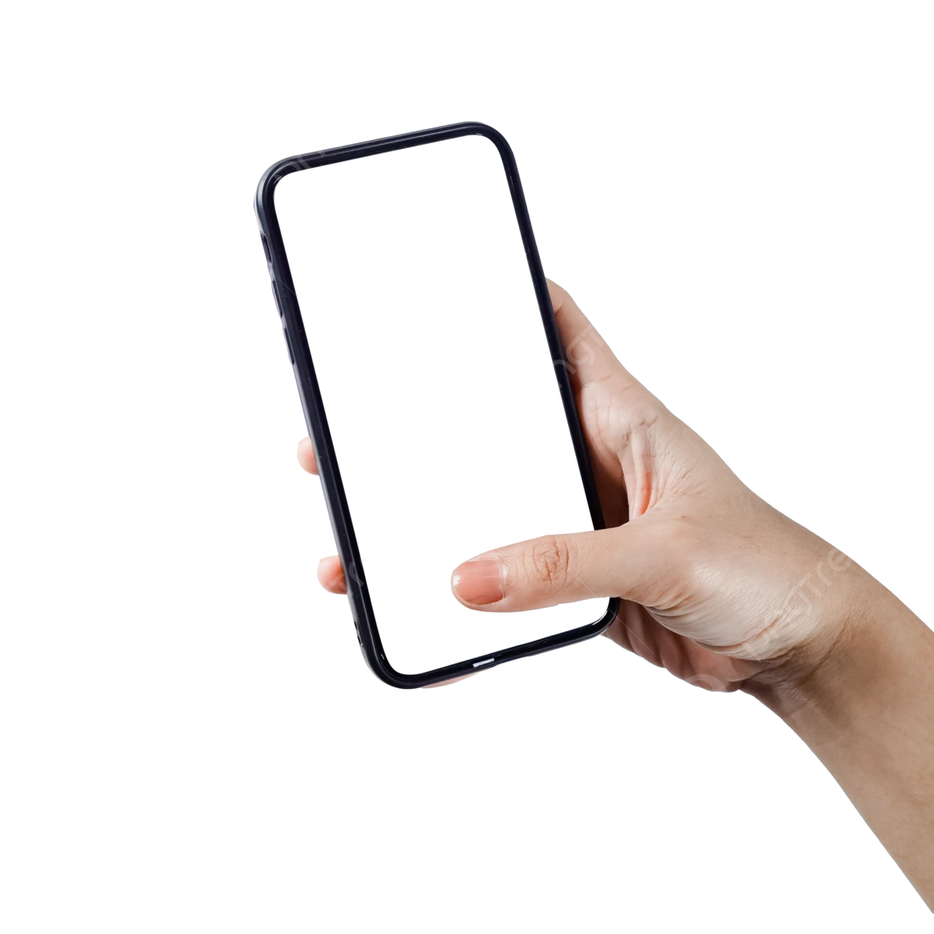
AJUDA DOS UNIVERSITÁRIOS…
Notes:
Afim de levantar novas hipóteses, o caso foi discutido em grupo de patologistas. Outros marcadores imunoistoquímicos realizados revelaram resultados inespecíficos. O ínicio da resolução do caso se deu com a grande ajuda do Dr. José Cândido…

Slide 16
AJUDA DOS UNIVERSITÁRIOS…
Notes:
que levantou a possibilidade de mimetizantes de criptococos num contexto de dermatose neutrofílica.

Slide 17
Mimetizantes de Cryptococcus
Notes:
que levantou a possibilidade de mimetizantes de criptococos num contexto de dermatose neutrofílica.

Slide 18
Mimetizantes de Cryptococcus
Dermatose neutrofílica
+
Corpos com halos
+
Lesões cutâneas
+
Insuficiência renal/componentes iodados
=
IODODERMA
Notes:
Seguindo essa luz, a pesquisa na literatura de fato trouxe uma possibilidade interessante. Um quadro histológico de dermatose neutrofílica com a presença de corpos celulares eosinofílicos com halos claros mimetizando criptococus, associado ao quadro clínico de lesões ulceradas e necróticas, especialmente em pacientes com insuficiência renal ou medicamentos contendo componentes iodados pode corresponder ao que chamamos de iododerma, uma resposta cutânea à exposição tóxica à iodo.

Slide 19
EVOLUÇÃO CLÍNICA
Deterioração do quadro clínico geral
Piora das lesões cutâneas
IOT
Internação em UTI
Impossibilidade de coleta de dados
Conversa com família não produtiva
Sem história de realização de exames de imagem com contraste iodado
Notes:
Foi entrado em contato com o médico assistente para obter mais informações a respeito de uma possível exposição à iodo, porém o quadro clínico da paciente se deteriorou rapidamente, com piora importante das lesões cutâneas, sendo submetida à intubação orotraqueal e internação em UTI, o que impossibilitou a obtenção de informações com a paciente. Familiares não souberam informar se houve exposição a compostos iodados, seja pelo uso de medicamentos como amiodarona e hidralazina ou outros produtos, e não havia conhecimento de realização de exames de imagem com contraste iodado.

Slide 20
Notes:
Os mimetizantes morfológicos de criptococos ocorrem num contexto de biópsia cutânea com denso infiltrado inflamatório dérmico predominantemente neutrofílico com a presença de corpos acelulares contendo halos ou espaços claros simulando uma cápsula, o que lembra criptococus.

Slide 21
Notes:
Por microscopia eletrônica, foi constatado que esses halos ou espaços claros são na verdade são neutrófilos apoptóticos degenerados. Essa imagem mostra um núcleo centralmente localizado em meio a debris citoplasmáticos. A imagem inferior mostra o núcleo com a cromatina marginalizada e, externamente ao núcleo, restos citoplasmáticos e presença de ribossomos remanescentes. Não foi evidenciada cápsula ou parede celular fúngica.

Slide 22
Notes:
Também chamados de halos halogênicos, esses corpos mimetizantes são considerados um achado histológico específico de iododerma.

Slide 23
Iododerma
Espectro de alterações clínicas e histopatológicas
Insuficiência renal e uso crônico de hidralazina
Realização de exames de imagem com contraste iodado, amiodarona e soluções de iodopovidina
Notes:
Assim, é importante incluir iododerma no diagnóstico diferencial de casos de pacientes com insuficiência renal e uso de compostos iodados que se apresentam com lesões cutâneas ulceradas e necróticas, especialmente em face, mas que também podem acometer membros e mucosa, e que revelam uma biópsia cutânea com infiltrado inflamatório neutrofílico com corpos acelulares vacuolados que mimetizam a presença de criptococus.

Slide 24
EVOLUÇÃO CLÍNICA
EDA + colonoscopia
Úlceras esofágicas, em antro gástrico, cólon sigmoide e reto
Choque refratário
Óbito
Notes:
EDA e colonoscopia da nossa paciente evidenciou úlceras esofágicas, em antro gástrico, cólon sigmoide e reto. Ela acabou por fazer um choque refratário e infelizmente evoluiu para óbito.

Slide 25
AGRADECIMENTO ESPECIAL
Dr. José Cândido Caldeira Xavier Júnior
Dr. Giuliano Stefanello Bublitz
Dra. Karina Munhoz de Paula Alves Coelho
Notes:
Gostaria de agradecer ao dr. Giuliano Bublitz pelo grande aprendizado com este caso, à dra. Karina pelos constantes ensinamentos em dermatopatologia e, especialmente, ao dr. José Cândido pela decisiva ajuda na resolução deste caso.

Slide 26
REFERÊNCIAS
Ghazzawi RA, Alqurashi MG, Almalki NA, et al. Halogenoderma: A case report and review of the literature. Cureus. 2022;14(11):e31846. doi: 10.7759/cureus.31846.
Weiss EH, Ko CJ, Leung TH, et al. Neutrophilic Dermatoses: a Clinical Update. Curr Dermatol Rep. 2022;11(2):89–102.
Bitterman A, Zundell MP, Psomadakis C, et al. Halogen halos: Report of an early histopathologic finding in iododerma. J Cutan Pathol. 2023;50(9):806-809. doi: 10.1111/cup.14489.
Runge M, Williams K, Scharnitz T, et al. Iodine toxicity after iodinated contrast: New observations in iododerma. JAAD Case Rep. 2020 Apr; 6(4): 319–322.
Ko JS, Fernandez AP, Anderson KA. Morphologic mimickers of Cryptococcus occurring within inflammatory infiltrates in the setting of neutrophilic dermatitis: a series of three cases highlighting clinical dilemmas associated with a novel histopathologic pitfall. J Cutan Pathol. 2013;40:38-45.
Seeker PM, Shiu VF. Iododerma Following Exposure to Iodine: A Case of Explosive Acneform Eruption Overnight. Cutis. 2022;109(2):E29-E30. doi: 0.12788/cutis.0481.
Lim JH-L, Lee JS-S. Acute iododerma presenting as cryptococcoid neutrophilic dermatosis: A clinicopathological pitfall and interesting findings gleaned from a review of the literature. J Cutan Pathol. 2023; 50(1): 29-34. doi:10.1111/cup.14310.

Slide 27
OBRIGADA!

